Slide 1
Introducción a la
Resistencia de Materiales
U.T.N. – F.R.Reconquista estabilidad

Slide 2
RESISTENCIA DE MATERIALES
Conceptos
Los cuerpos en ésta parte de la materia son DEFORMABLES.
El estudio de esas deformaciones sirve para determinar las condiciones para las cuales puede tener lugar la falla de una pieza.
Falla: se entiende a la rotura (de un sistema o partes del mismo), o la existencia de un estado inadecuado.
La Resistencia de Materiales es la disciplina que estudia las solicitaciones internas y las deformaciones que se producen en el cuerpo sometido a cargas exteriores.
La Resistencia de Materiales tiene como finalidad elaborar métodos simples de cálculo; empleando para ello diversos procedimientos aproximados, recurriendo a hipótesis simplificativas.
Los problemas a resolver haciendo uso de esta ciencia son de dos tipos:
  Dimensionamiento
  Verificación
En el primer caso se trata de encontrar el material, las formas y dimensiones más adecuadas de una pieza, de manera tal que ésta pueda cumplir su cometido:
Con seguridad
En perfecto estado
Con gastos adecuados
El segundo caso se presenta cuando las dimensiones ya han sido prefijadas y es necesario conocer si son las adecuadas para resistir el estado de solicitaciones actuantes.

Slide 3
Hipótesis fundamentales
El material se considera macizo (continuo).
El material de la pieza es homogéneo (idénticas propiedades en todos los puntos).
El material de la pieza es isótropo.
Las fuerzas interiores, originales, que preceden a las cargas, son nulas.
e) Es válido el principio de superposición de efectos.
Al tratarse de sólidos deformables este principio es válido cuando:
- Los desplazamientos de los puntos de aplicación de las fuerzas son pequeños dimensiones del sólido.
en comparación con las
- Los desplazamientos que acompañan a las deformaciones del sólido dependen linealmente de las cargas. Estos sólidos se denominan “sólidos linealmente deformables”.
Por otro lado, siendo que las deformaciones son pequeñas, las ecuaciones de equilibrio correspondientes a un cuerpo cargado pueden plantearse sobre su configuración inicial, es decir, sin deformaciones.
Es aplicable el principio de Saint – Venant
Este principio establece que el valor de las fuerzas interiores en los puntos de un sólido, situados suficientemente lejos de los lugares de aplicación de las cargas, depende muy poco del modo concreto de aplicación de las mismas. Merced
a este principio en muchos casos podremos sustituir un sistema de fuerzas por otro estáticamente equivalente, lo que
puede conducir a simplificaciones de cálculo.
Las cargas son estáticas o cuasi-estáticas
Las cargas se dicen que son estáticas cuando demoran un tiempo infinito en aplicarse, mientras que se denominan
cuasi-estáticas cuando el tiempo de aplicación es suficientemente prolongado. Las cargas que se aplican en un tiempo muy reducido se denominan dinámicas.

Slide 4
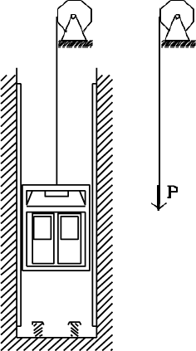
Método
Al realizarse el estudio de un objeto o sistema real se debe comenzar por la elección de un esquema de cálculo. Para realizar el cálculo de una estructura o sistema se debe, ante todo, separar lo importante de lo que carece de importancia, es decir, se debe esquematizar la estructura prescindiendo de todos aquellos factores que no influyen significativamente sobre elcomportamiento del sistema como tal.
Supongamos, por ejemplo, que deseamos calcular la resistencia del cable de un ascensor. Debemos considerar ante todo el peso de la cabina, su aceleración y, en el caso de que se eleve a gran altura, el peso del cable. Simultáneamente, podremos dejar de lado algunos factores de poca importancia como la resistencia aerodinámica que ofrece al ascensor, la presión barométrica a distintas alturas, la variación de la temperatura con la altura, etc.
Un mismo cuerpo puede tener esquemas de cálculo diferentes, según la exactitud pretendida y según el aspecto del fenómeno que interesa analizar. Por otro lado, un hecho muy importante a tener en cuenta es que a un mismo esquema de cálculo pueden corresponderle muchos objetos reales.
Al escogerse el esquema de cálculo se introducen ciertas simplificaciones en:
La geometría del objeto. Así un sólido muy alargado se puede idealizar con una barra.
Los vínculos. Usualmente se consideran ideales.
Los sistemas de fuerzas aplicadas: es conocido por ejemplo, que las cargas concentradas prácticamente no existen en la realidad, sino que son las resultantes de fuertes presiones localizadas en zonas pequeñas.
Las propiedades de los materiales.

Slide 5
El paso siguiente a la elaboración del esquema de cálculo corresponde a la resolución numérica del problema, para lo cual, las bases fundamentales de la Resistencia de Materiales se apoyan en la Estática, la que resulta sumamente importante en la determinación de las solicitaciones internas y de las deformaciones.
Aun cuando a partir del encauzamiento del estudio por la vía de las operaciones matemáticas pareciera que el trabajo ha concluido, debemos dejar bien en claro que el cálculo no consiste solamente en el empleo de fórmulas. En efecto, debemos tener muy presente que lo que se ha resuelto no es el sistema real sino un modelo matemático. Esto significa que los resultados deben ser adecuadamente interpretados, y eventualmente corregidos para acercarse lo más próximo posible a la solución real.
Finalmente, y a título de resumen, podemos decir que el método de la Resistencia de Materiales, que no es sino el de la Mecánica Aplicada puede enunciarse de la siguiente manera:
Elección de un esquema de cálculo (elaboración de un modelo matemático).
Resolución matemática del problema.
Interpretación de los resultados en función del sistema físico real.

Slide 6
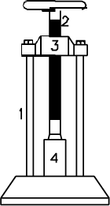
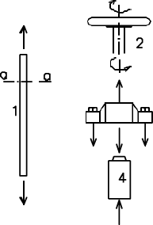
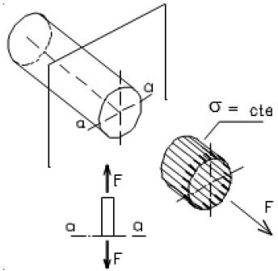
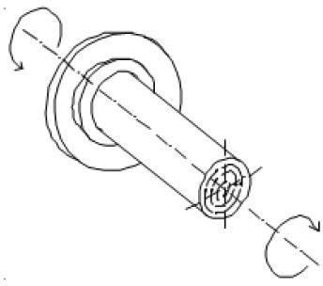
CONCEPTOS DE TENSIÓN Y DE DEFORMACIONESESPECÍFICAS
Como introducción al tema observemos la máquina de la figura la función de esta prensa es la de ensayar muestras de materiales sometidos a esfuerzos de compresión. Para ello se coloca la muestra sobre el piso de la base y se aprieta el extremo del tornillo contra ella haciendo girar el volante del extremo superior. Esta acción somete así a la porción inferior del tornillo (4) a compresión axial y a las barras laterales (1) a tracción axial. Se observa también que la cruceta de cabeza (3) está sometida a flexión y corte, y la parte superior del tornillo
(2) a torsión.
Si tomamos ahora una de las barras laterales y le realizamos un corte como el a-a indicado, veremos que para que la parte superior se encuentre en equilibrio, en esta sección debe aparecer una fuerza F que en realidad representa la acción de la otra parte eliminada. Ahora bien, ¿debemos suponer que en la sección indicada aparece en realidad una fuerza concentrada F? La intuición nos dice que eso no parece lógico, lo razonable es que aparezcan solicitaciones en cada punto de la sección considerada, que no son otra cosa que los esfuerzos que actúan en cada partícula manteniendo la continuidad del cuerpo. La ley matemática que podría corresponderle a estas solicitaciones podría ser la que se indica en la figura, aunque no lo podemos afirmar rigurosamente si no hacemos un buen estudio del problema.

Slide 7
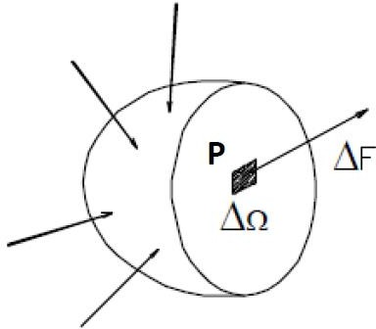

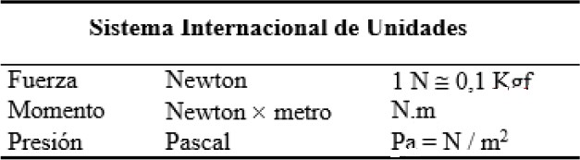
A partir de todas las consideraciones anteriores podemos formular una hipótesis: “Los esfuerzos internos en una sección cualquiera de un cuerpo se desarrollan punto a punto”. Esta hipótesis será de gran importancia y pueden demostrarse experimentalmente.
Si consideramos un cuerpo sometido a cargas exteriores en equilibrio, y lo dividimos en dos partes mediante la intersección con un plano cualquiera, sabemos que en la sección originada aparecerán fuerzas que mantienen el equilibrio de la porción. Si en la sección tomamos un punto P y un entorno de área ΔΩ, sobre dicha área existirá una fuerza elemental ΔF. Haciendo el cociente de ΔF/ΔΩ, con ΔΩ tendiendo a cero, definiremos como “vector tensión total o tensión resultante en el punto P, al siguiente límite.
La tensión es una magnitud vectorial, por lo tanto, queda definida mediante tres parámetros: intensidad, dirección y sentido. Por otro lado, la dimensión que tiene es la de una fuerza por unidad de área, y puede medírsela, por ejemplo, en Kg/cm² (KN/cm²).

Slide 8
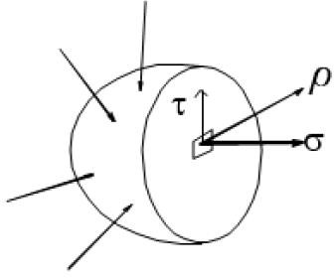


El vector tensión total puede descomponerse según dos direcciones, una normal al plano de la sección y otra contenida en el mismo, obteniéndose así dos componentes de tensión denominadas tensión normal (σ) y tensión tangencial (τ).
Volviendo nuevamente al caso de la barra lateral de la prensa, cuando más gira el volante superior mayor es la fuerza que debe absorber la barra. Se observa, así mismo, que la barra se estira ligeramente de modo que para cada valor de F se produce un pequeño alargamiento d.
Como el esfuerzo F es constante en toda la barra, todas las fibras longitudinales están estiradas uniformemente. Podemos entonces establecer el cociente entre el desplazamiento δ y la longitud L de la barra cuando está descargada, a este cociente lo denominamos “deformación unitaria o específica”
Observamos que ésta no tiene unidades, es decir, es una magnitud adimensional. Ahora bien, si todas las fibras se han alargado igual, cada punto del cuerpo está caracterizado por tener la misma deformación específica, aunque en otros casos esto podría no ser así, con lo que cada punto tendría un valor distinto de ε.
De las consideraciones anteriores podemos deducir que cada punto de la barra tiene una tensión y una deformación. Cabe entonces una pregunta: ¿las tensiones y las deformaciones están relacionadas entre sí? Resolveremos este interrogante en el próximo ítem.

Slide 9
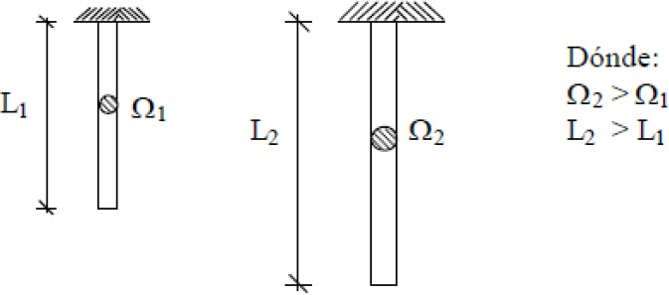
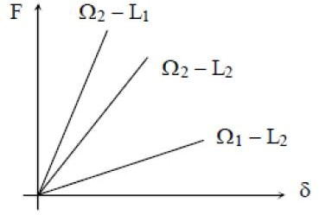
Supongamos ahora que quisiéramos graficar la variación Carga – Desplazamiento (F – δ):
Para nuestro análisis, consideremos la posibilidad de combinar las variables sección características del material constante.
y longitud; manteniendo las
Aun cuando se trata del mismo material, la representación Carga – Desplazamiento va a variar si tomamos en cuenta la sección o la longitud de la barra. La conclusión que se puede obtener del gráfico de la figura inferior es que: ante una misma carga, y un mismo material, las deformaciones mayores se obtienen en barras de menor sección y mayor longitud.

Slide 10
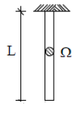
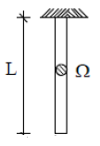
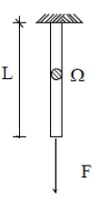
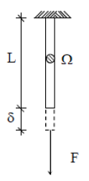
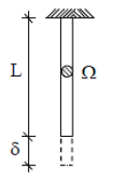
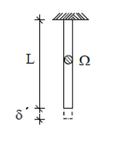
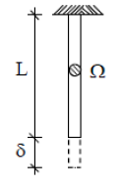
ALGUNAS PROPIEDADES DE LOS MATERIALES
Elasticidad y Plasticidad
Si retomamos nuevamente el ejemplo de la barra traccionada
“perfectamente elástico”
“parcialmente elástico”
“perfectamente plástico”

Slide 11
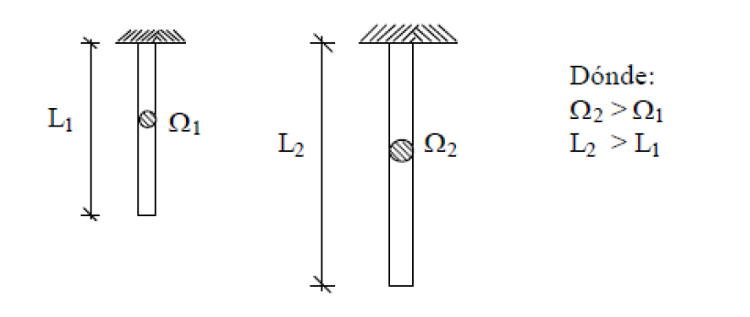
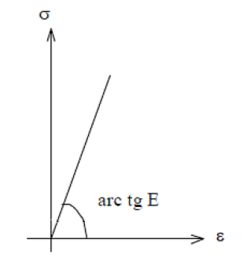

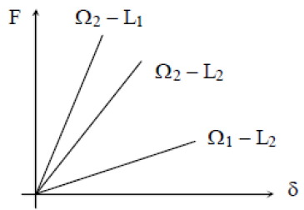
LEY DE HOOKE
Si se independiza el ensayo de la sección y de la longitud, podemos graficar Tensión vs. Deformación Específica
E: Recibe el nombre de Módulo de Elasticidad Longitudinal, o módulo de Young

Slide 12
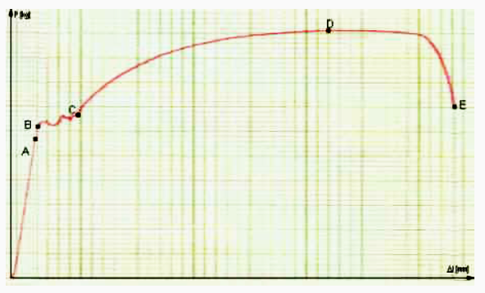
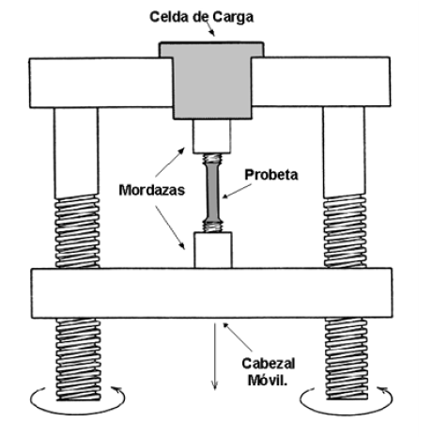
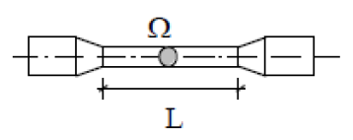
Diagrama tensión - deformación (s-e) del acero común

Slide 13
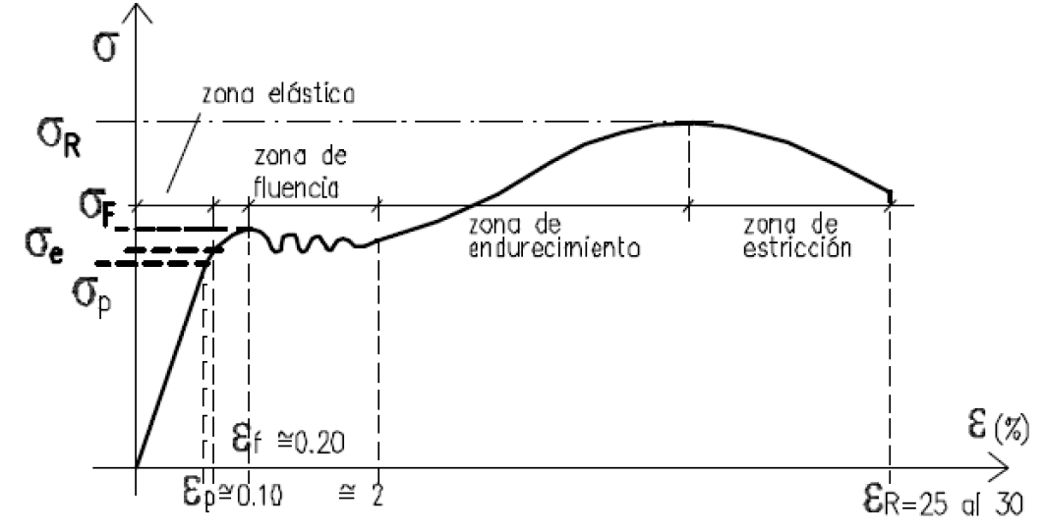
Período elástico

Slide 14
Período elasto-plástico

Slide 15
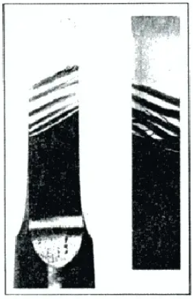
Período plástico (fluencia)

Slide 16
Período de endurecimiento

Slide 17
Período de estricción

Slide 18
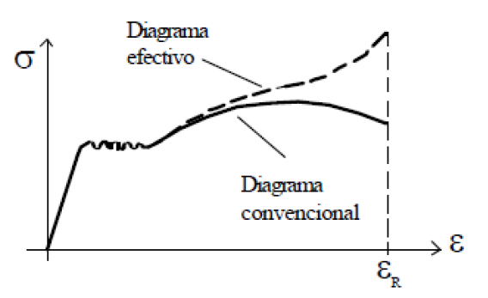
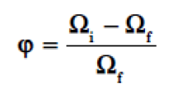
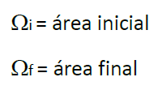

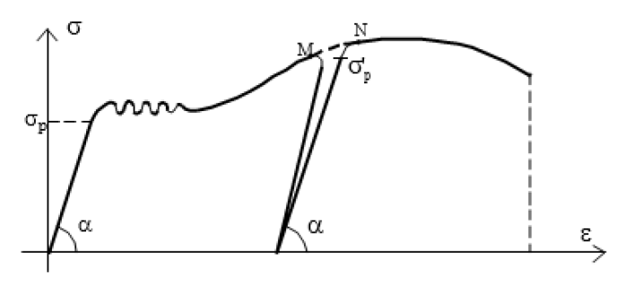
Diagrama efectivo y convencional
Coeficiente de estricción lateral
Endurecimiento mecánico del acero dulce

Slide 19
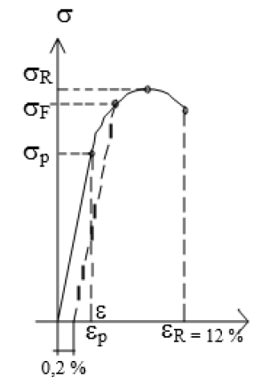
Límite Convencional de Fluencia
Cuando no se pueda definir un límite de fluencia, este se determina en forma convencional como la tensión para la cual la deformación especifica remanente alcanzan al 0.2 %.

Slide 20
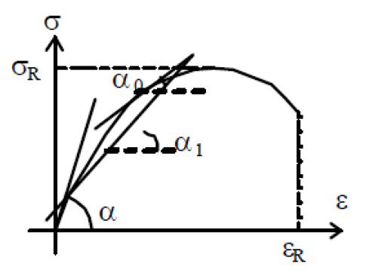



Diagrama tensión – deformación para otros materiales
a) Módulo al origen
b) Módulo instantáneo o tangente
c) Módulo secante
Viene dado por la tangente trigonométrica del ángulo α1
Bach

Slide 21
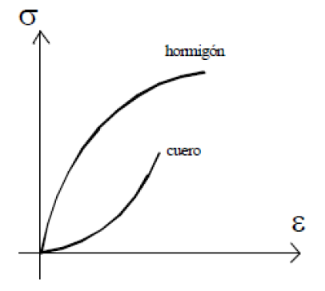
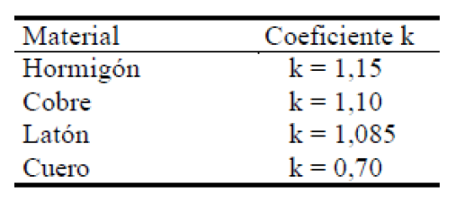
Diagrama tensión – deformación para otros materiales

Slide 22
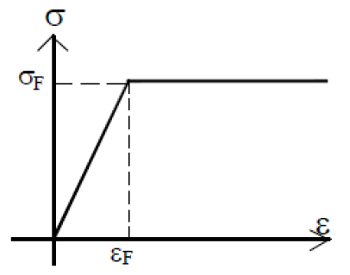
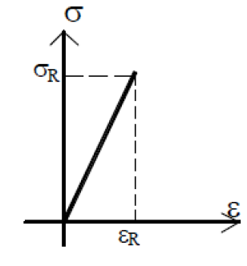
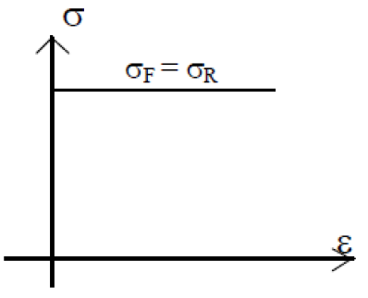



Diagramas ideales

Slide 23
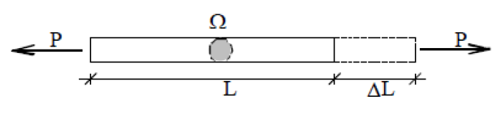
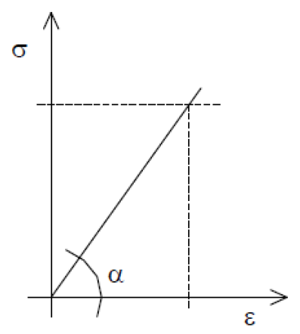



CONSTANTES ELÁSTICAS
Módulo de elasticidad longitudinal (E)

Slide 24
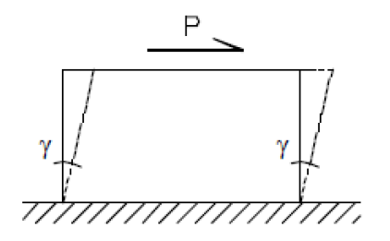
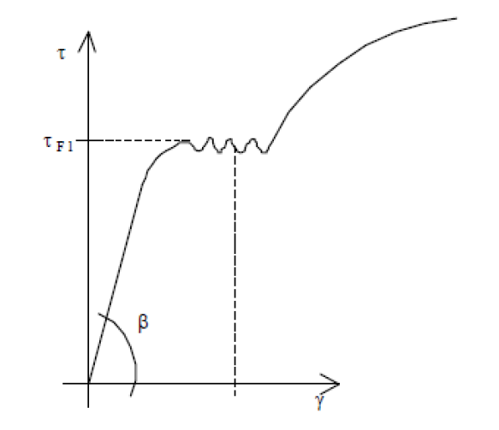


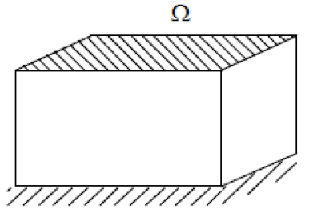

CONSTANTES ELÁSTICAS
Módulo de elasticidad transversal (G)

Slide 25
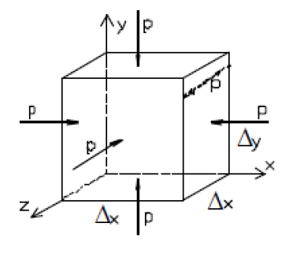


CONSTANTES ELÁSTICAS
Módulo de elasticidad de volumen (K)

Slide 26
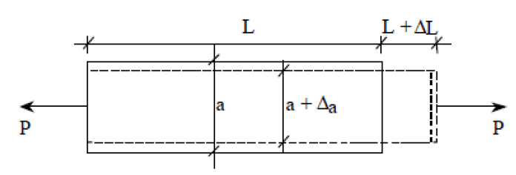
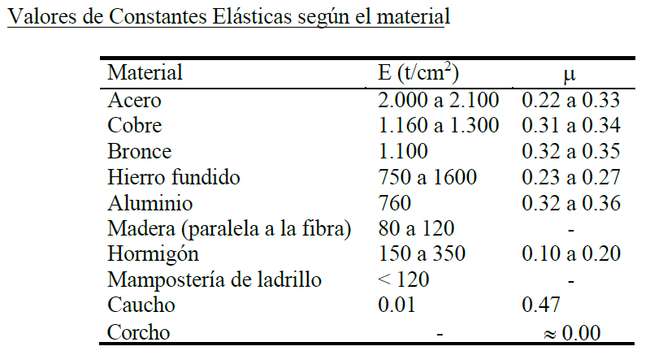

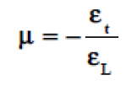
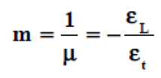
Coeficiente de Poisson

Slide 27


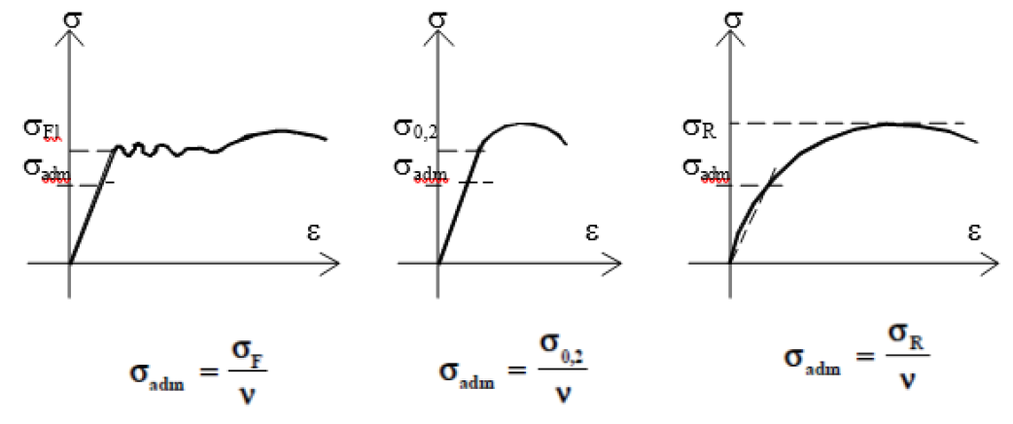
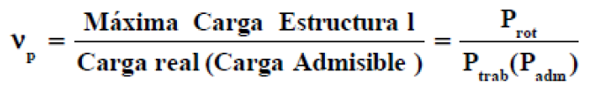
CONCEPTOS DE COEFICIENTES DE SEGURIDAD, DE TENSIÓN ADMISIBLE Y DE CARGA ADMISIBLE
Causas de incertidumbres:
Las hipótesis de cargas
Las hipótesis de cálculo
Los errores de cálculos
Defectos del material
Errores de las dimensiones
Errores de ejecución
El método de cálculo fundamental y más difundido de los Coeficientes de Seguridad

Slide 28
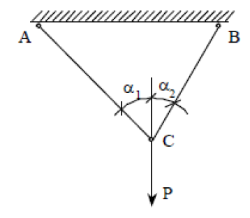
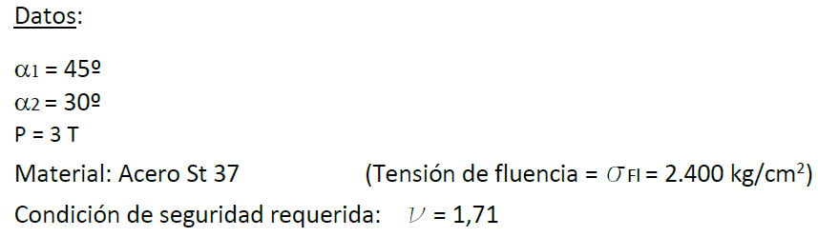


Ejemplos de cálculo del Coeficiente de Seguridad
Interpretación del concepto de tensión admisible
Dimensionar las barras de la figura con secciones circulares macizas de acero común. Condición: W1 = W2

Slide 29












Ejemplos de cálculo del Coeficiente de Seguridad
Interpretación del concepto de tensión admisible
adopto una barra de Ø 16 mm y de sección Ω = 2,01 cm²
Tensión de trabajo

Slide 30
PRINCIPIO DE SUPERPOSICION DE EFECTOS
“El efecto que produce un conjunto de fuerzas que actúan en forma simultánea es igual a la suma de los efectos que produce cada una de las fuerzas por separado”. En su expresión más general dice: “La relación entre causa y efecto es lineal.”
A una causa C1 le corresponde un efecto E1 y a una causa C2 le corresponde un efecto E2 a una causa C = α . C1 + β . C2, con α y β constantes, le corresponderá un efecto E = α . E1 + β . E2.
Esta linealidad no se da principalmente en los siguientes casos:
Cuando no se cumple la ley de Hooke, o sea, no existe linealidad entre tensiones y deformaciones.
b) Cuando la geometría de la estructura cambia en forma apreciable, y para el equilibrio es necesario tomar en cuenta la modificación sufrida por el sistema.

